Slide 1
Влияние скороговорок на развитие памяти и речи.
Работу выполняла: Панова Полина
Ученица 8-Б класса

Slide 2
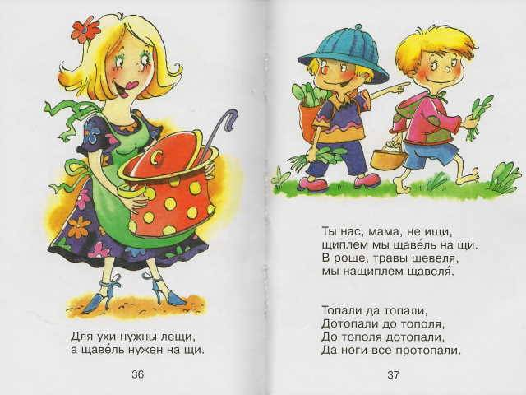
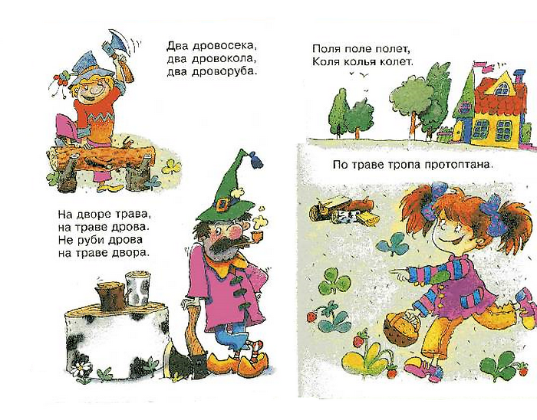

Slide 3
Цель:
Узнать в чём заключается влияние скороговорок на развитие памяти и речи.

Slide 4
Задачи:
1. Осуществить анализ литературы, посвященной скороговоркам;
2.Провести опрос на тему скороговорок;
3. Обобщив литературу и свои наблюдения, проанализировать влияние скороговорок на развитие памяти и речи;
4.Создать буклет на тему «Лигурия-самая интересная скороговорка»

Slide 5
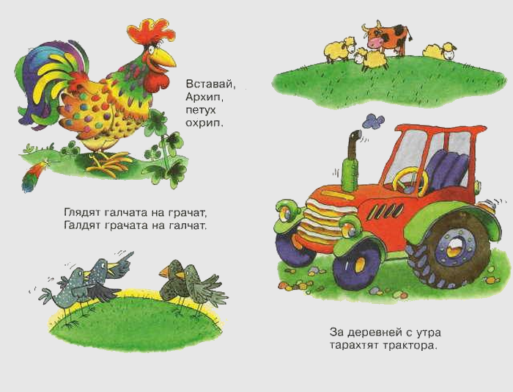
Гипотеза:
Частое использование скороговорок делает нашу речь более качественной,образованной,эмоциональной

Slide 6
Оцените свою речь по 10-ти бальной школы? Работаете ли вы над своей речью?

Slide 8
Перспектива работы:
В дальнейшем я бы хотел изучить, как скороговорки вобщем влияют на человека.

